Slide 1
XVII ЕВРОПСКА НЕДЕЉА ПРЕВЕНЦИЈЕ РАКА ГРЛИЋА МАТЕРИЦЕ
23-29. јануар 2023.

Slide 2
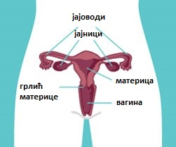
ШТА ЈЕ РАК ГРЛИЋА МАТЕРИЦЕ?
Злоћудни тумор доњег дела материце који је окренут према вагини
Настаје неконтролисаним умножавањем измењених ћелија на површини грлића
Развој раних промена у малигну болест траје и до неколико година
Извор: https://www.skriningsrbija.rs/srl/skrining-raka-grlica-materice/
Најчешће се јавља између 35. и 50. године живота!
Notes:
https://www.pexels.com/photo/woman-in-gray-tank-top-while-sitting-on-bed-3807730/

Slide 3
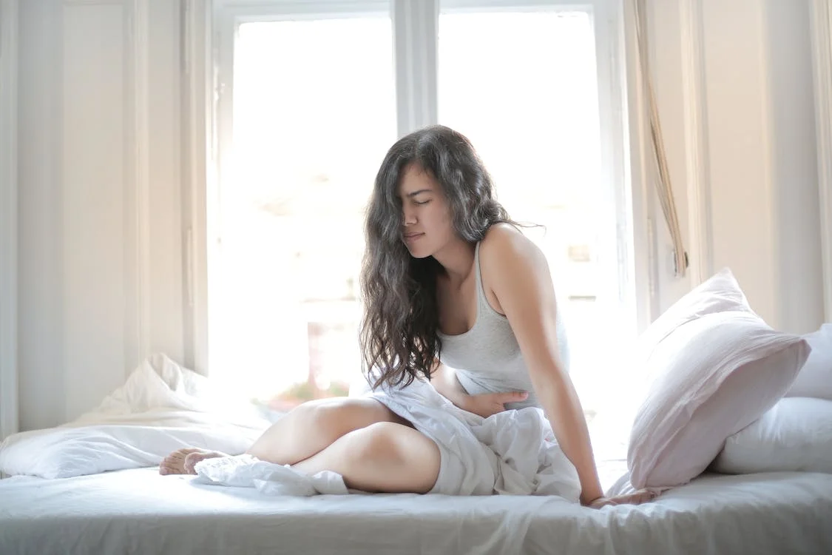
УПОЗОРАВАЈУЋИ ЗНАЦИ И СИМПТОМИ …
крварење у току и након сексуалног односа
крварење између две менструације
продужено менструално крварење
крварење након менопаузе
појачани вагинални секрет и поред примењене терапије
поновљене ранице или оштећења слузокоже грлића
бол у крстима или нози, отицање ногу
Notes:
https://www.pexels.com/photo/woman-suffering-from-a-stomach-pain-3807733/

Slide 4
ТРЕБА ДА ЗНАТЕ ДА…
У раним премалигним стадијумима болести, најчешће нема никаквих симптома, а уколико постоје, благи су и неспецифични
Редовни гинеколошки прегледи омогућавају откривање почетних промена и
Лакше и успешније лечење!

Slide 5
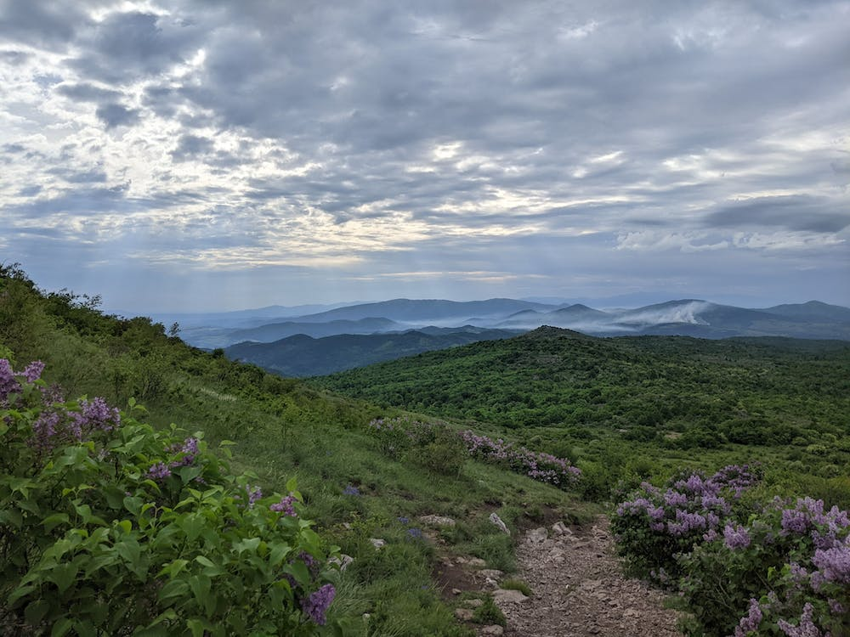
СРБИЈА…
5. МЕСТО У ЕВРОПИ по учесталости оболевања и умирања од рака грлића материце
Сваке године:
око 1000 новооболелих
2/3 у одмаклој фази
око 500 смртних исхода
У женској популацији:
Други водећи узрок обољевања
Четврти узрок умирања од рака
Сваког дана најмање једна жена умре, а четири оболе од рака грлића материце!
Извор: http://www.skriningsrbija.rs/srl/skrining-raka-grlica-materice/
Notes:
https://www.pexels.com/photo/hills-under-the-cloudy-sky-12926801/

Slide 6
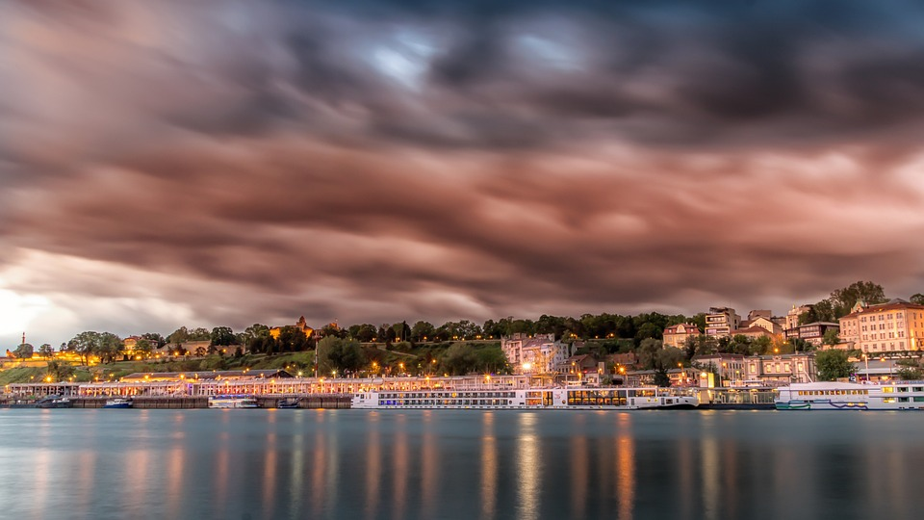
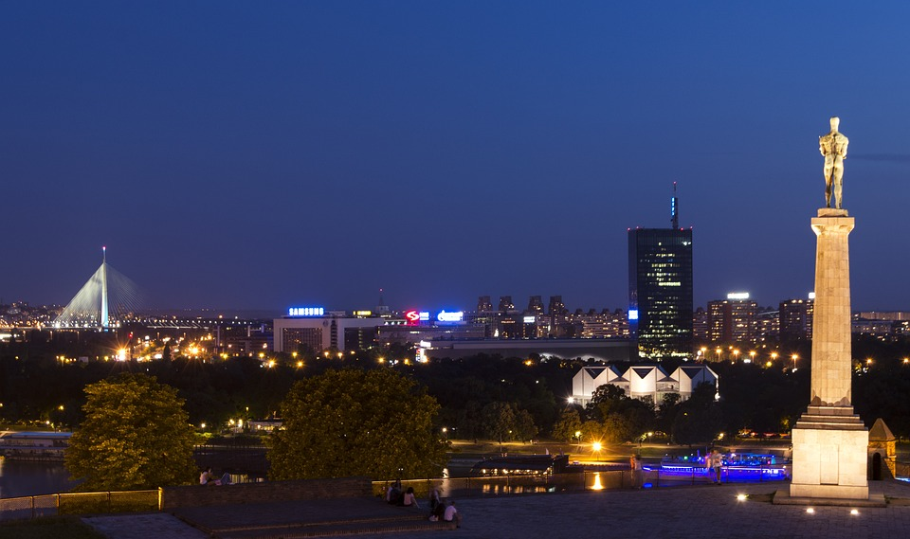
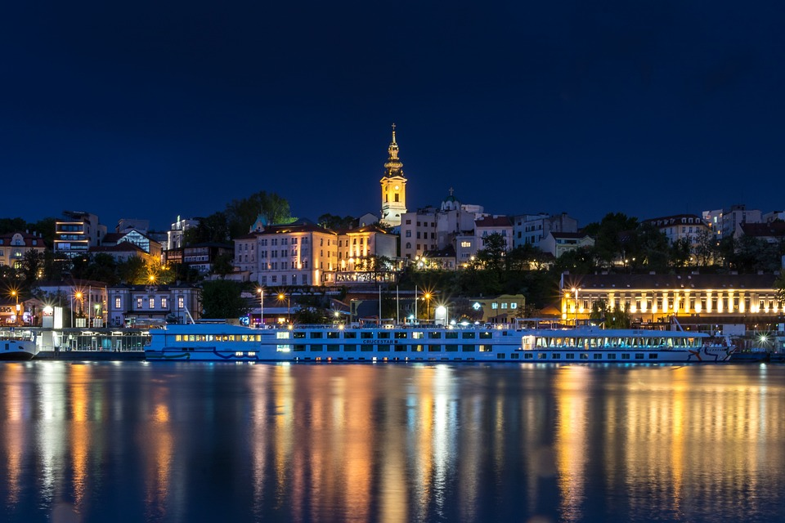
БЕОГРАД...
Сваке године од рака грлића материце оболи преко 200, а умре око 100 наших суграђанки!
Notes:
https://pixabay.com/photos/serbia-belgrade-belgrade-port-city-5051813/
https://pixabay.com/photos/belgrade-serbia-river-architecture-4583965/
https://pixabay.com/photos/kalemegdan-belgrade-serbia-park-4569754/

Slide 7
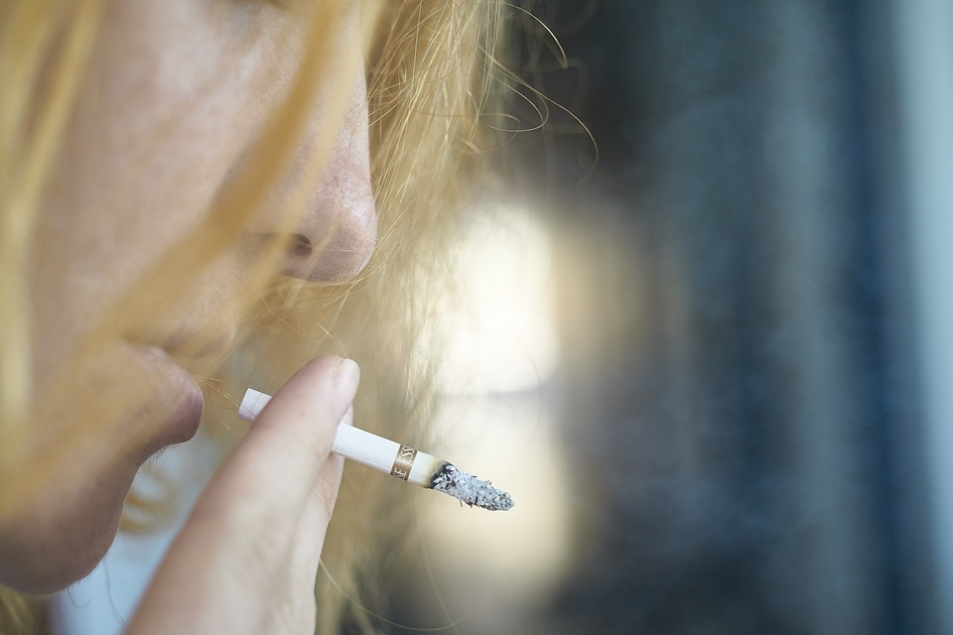
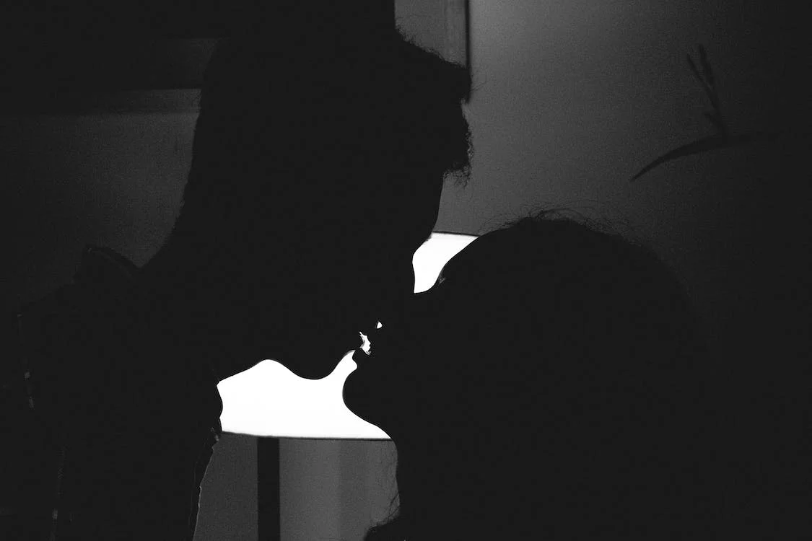
ФАКТОРИ РИЗИКА
Дуготрајна ХПВ инфекција
Пушење
Друге сексуално преносиве болести
Одсуство нормалног имуног одговора
Сексуалне навике
Фактори везани за сексуалног партнера
Notes:
https://pixabay.com/photos/woman-portrait-cigarette-smokey-3047865/
https://www.pexels.com/photo/silhouette-photo-of-man-and-woman-kissing-1600128/

Slide 8
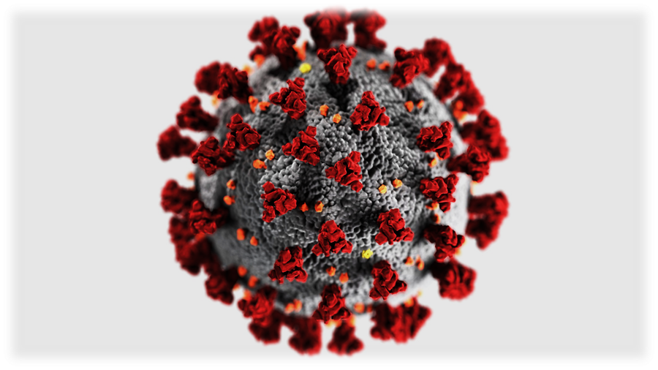
ИНФЕКЦИЈА ХУМАНИМ ПАПИЛОМА ВИРУСОМ (ХПВ)
Ф А К Т О Р И Р И З И К А
Најзначајнији појединачни фактор ризика за настанак рака грлића материце!

Slide 9
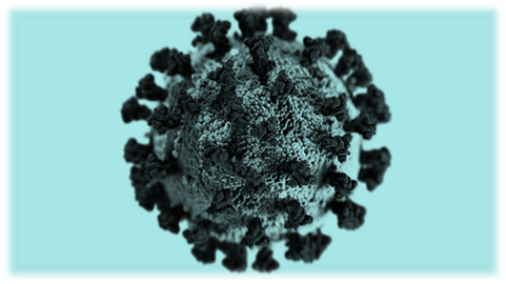
ХУМАНИ ПАПИЛОМА ВИРУС
(engl. human papilloma viruses - HPV)
Узрочник је најчешће полно преносиве инфекције која погађа и жене и мушкарце
Постоји више од 130 типова ХПВ-а, а око 40 их је повезано са инфекцијом слузокожа полних органа мушкараца и жена
Нискоризични типови (6 и 11) изазивају настанак гениталних брадавица
Ф А К Т О Р И Р И З И К А
У 99,7% случајева рака грлића материце постоји ХПВ инфекција!
У чак 70% случајева узрочник је неки од високо ризичних типова ХПВ-а (16 и 18), који су доказано онкогени!

Slide 10
ГЕНИТАЛНА ХПВ ИНФЕКЦИЈА
Веома распрострањена!
Ф А К Т О Р И Р И З И К А
учесталост међу женама узраста 20 до 25 година и до 40%
Око 70% људи бар једном у току живота добије ХПВ инфекцију
80% ХПВ инфекција:
пролазно
без симптома
спонтано се повлачи
Неопходан али НЕ и довољан фактор ризика за настанак рака грлића материце!

Slide 11
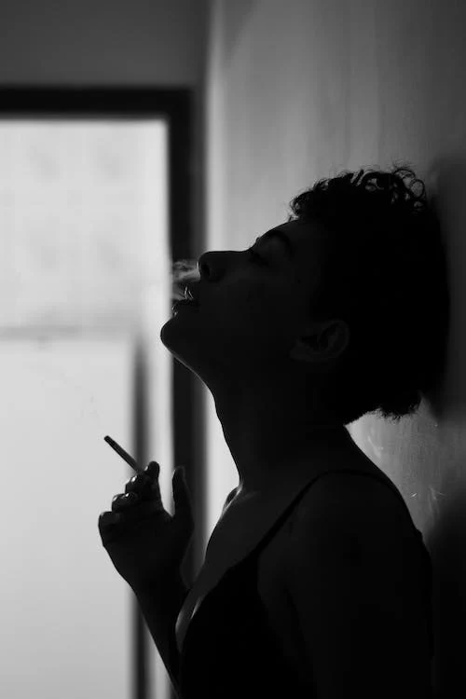
ПУШЕЊЕ ИЛИ ЗДРАВЉЕ…?
Ф А К Т О Р И Р И З И К А
Састојци дуванског дима имају директну мутагену улогу (оштећење ДНК епителних ћелија грлића материце и слабљење локалног имунолошког одговора)
Присуство никотина у слузи грлића материце непушача указало је на улогу пасивног пушења у променама на његовој слузници
Пушење је једини фактор ризика који није повезан са сексуалним понашањем, а у чврстој је вези са настанком премалигних промена и рака грлића материце!
Notes:
https://www.pexels.com/photo/woman-smoking-cigarette-14898900/

Slide 12
СЕКСУАЛНО ПОНАШАЊЕ
Ф А К Т О Р И Р И З И К А
Рано ступање у сексуалне односе (пре 16. године)
Велики број сексуалних партнера
ФАКТОРИ ВЕЗАНИ ЗА СЕКСУАЛНОГ ПАРТНЕРА
Претходна ХПВ инфекција
Друге сексуално преносиве инфекције
Велики број сексуалних партнера
ПОЛНО ПРЕНОСИВЕ ИНФЕКЦИЈЕ
Инфекција Хламидијом и сл.

Slide 13
СМАЊЕН ИМУНОЛОШКИ ОДГОВОР
Фактор ризика за настанак ХПВ инфекције, нарочито онкогеним типовима вируса
Погодује бржем развоју премалигних промена
Скраћује време до настанка инвазивних стадијума карцинома
Ф А К Т О Р И Р И З И К А
Код ХИВ позитивних жена чешћа је појава дуготрајне ХПВ инфекције!

Slide 14
КОЈЕ СУ ЖЕНЕ У ГРУПИ ВИСОКОГ РИЗИКА?
Сексуални односи пре 16. године
Бројни сексуални партнери
Односи са партнером који има ХПВ инфекцију
Друге сексуално преносиве болести
Пушачи
Имунокомпромитоване (ХИВ позитивне, имуносупресивна терапија...)
Интраутерино изложене диетилстилбестролу
Жене које не обављају редовно превентивне гинеколошке прегледе и Папаниколау тест
Жене са прекомерном телесном тежином
На дугогодишњој терапији контрацептивима
Са учесталим вагиналним и инфекцијама материце

Slide 15
ДА ЛИ СЕ РАК ГРЛИЋА МАТЕРИЦЕ МОЖЕ СПРЕЧИТИ?
Рак грлића материце није наследна болест и може се спречити!!!
Циљ редовних превентивних прегледа је откривање почетних промена на грлићу материце, пре него што се развије малигно обољење.

Slide 16
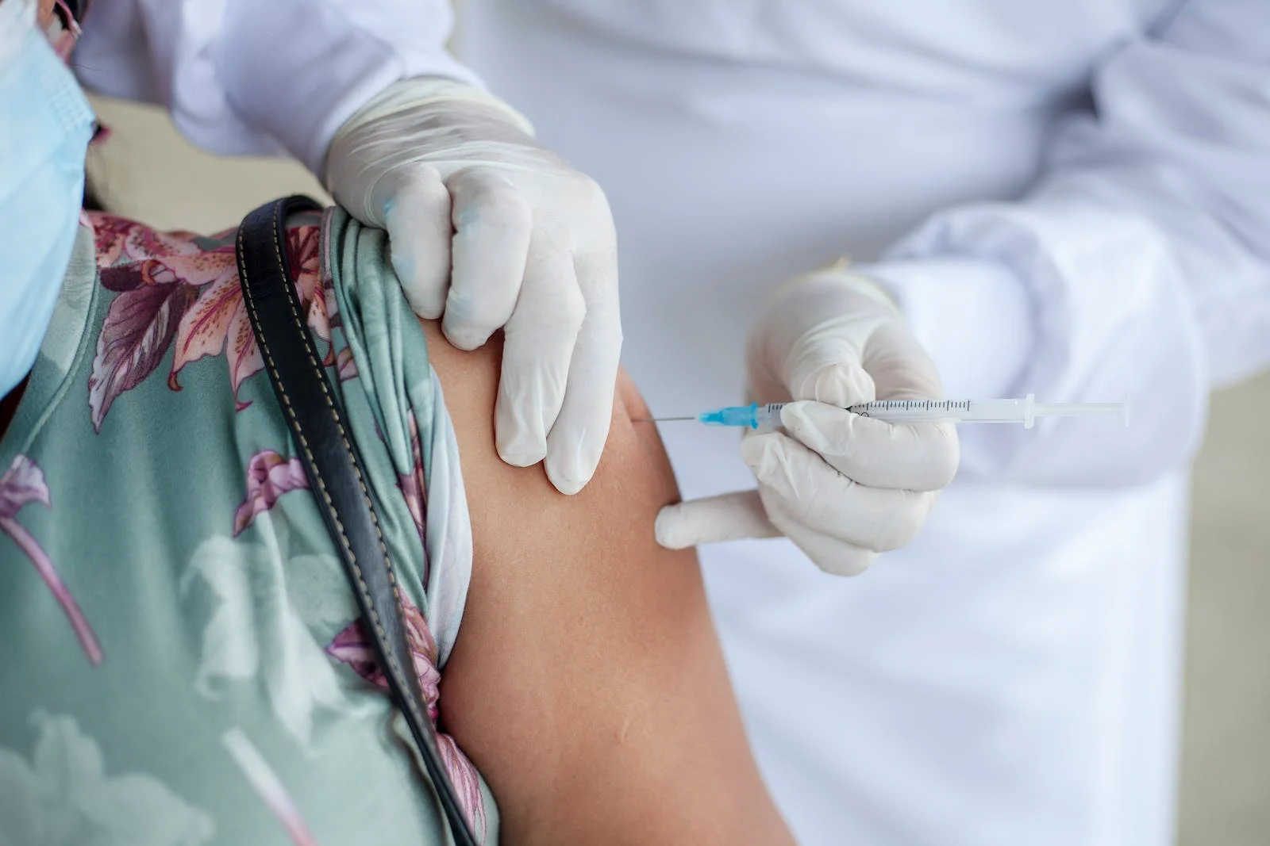
ПРЕВЕНЦИЈА ПРИМАРНА СЕКУНДАРНА
Спречавање појаве болести
Елиминација/смањење фактора ризика
Имунизација против Хуманог папилома вируса (ХПВ вакцина)
Рано откривање болести
Организовање скрининг програма (Папаниколау тест)
Откривање премалигних промена и рака у раном стадијуму, пре испољавања симптома
Рано започињање лечења
Notes:
https://www.pexels.com/photo/person-getting-vaccinated-8488619/

Slide 17
ХПВ ВАКЦИНА
Уведена у већини земаља ЕУ, САД и Аустралији
Активна имунизација против ХПВ се препоручује:
код деце старије од девет година
првенствено код деце седмог разреда основне школе (пре првог сексуалног односа)
Бесплатна у Србији, од јуна 2022. године, за децу оба пола узраста 9-19 година
Младе жене могу да приме вакцину до 26. а млади мушкарци до 21. године живота.
Извори: Правилник о имунизацији и начину заштите лековима „Сл. Гласник СР", бр. 66/2022, www.batut.org.rs, www.zdravlje.org.rs

Slide 18
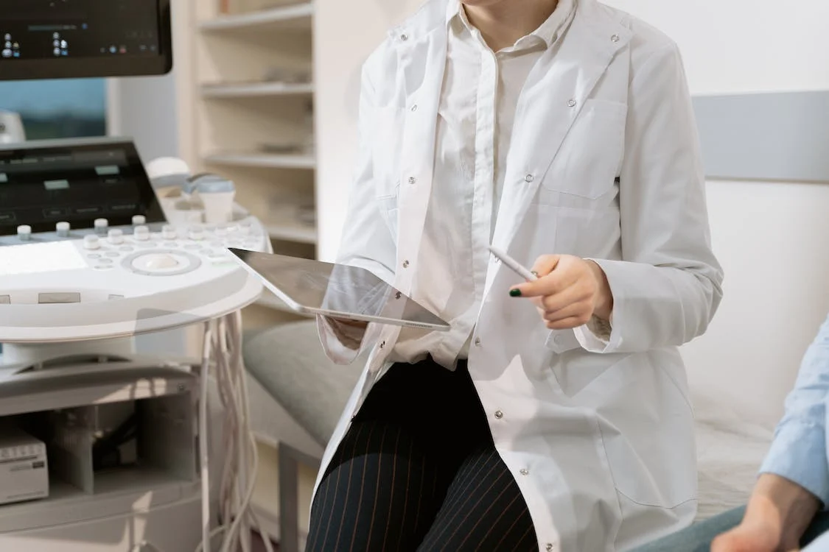
РЕДОВНИ ГИНЕКОЛОШКИ ПРЕГЛЕДИ
најбољи начин да се спречи или на време открије рак грлића материце!
Notes:
https://www.pexels.com/photo/photo-of-gynecologist-sitting-near-medical-equipment-7088498/

Slide 19
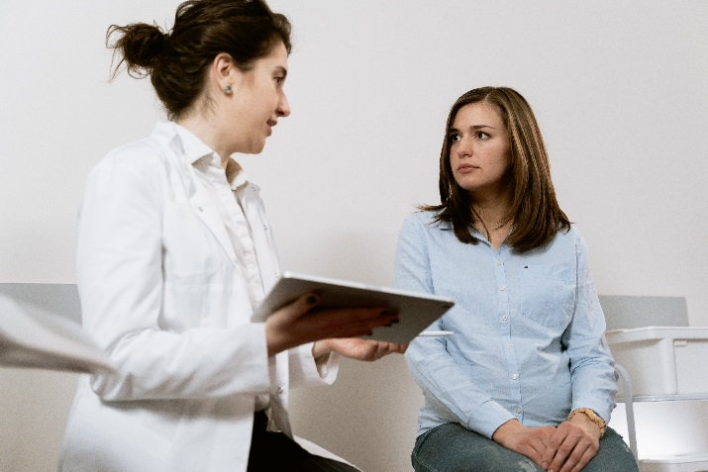
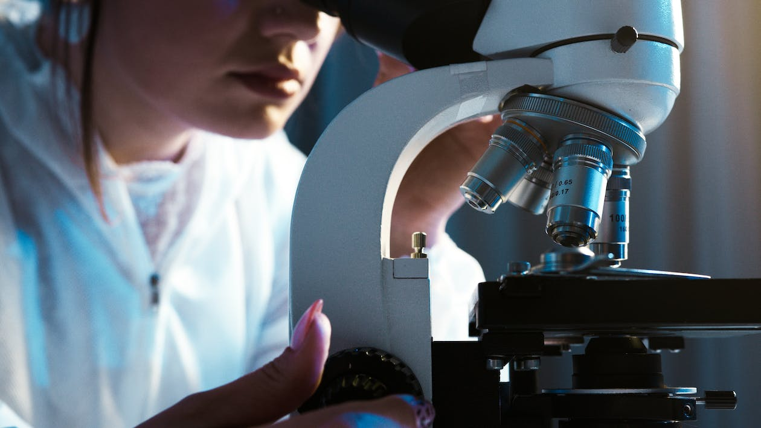
ШТА ПОДРАЗУМЕВА ПРЕВЕНТИВНИ ГИНЕКОЛОШКИ ПРЕГЛЕД?
Разговор гинеколога са женом
Бимануелни преглед
Преглед вагиналног секрета
Папаниколау тест
Колпоскопски преглед
Notes:
https://www.pexels.com/photo/people-woman-sitting-technology-7089401/
https://www.pexels.com/photo/person-looking-through-the-microscope-5726835/

Slide 20
ШТА ЈЕ ПАПАНИКОЛАУ ТЕСТ?
Узимање бриса грлића материце и микроскопски преглед изгледа ћелија
Представља најефикаснију методу за рано откривање промена ћелија грлића материце (скрининг)
Међутим...
Ниједна дијагностичка метода није савршено поуздана.
Редовни прегледи омогућавају да промена пропуштена на једном, буде пронађена на следећем прегледу, пре него што болест узнапредује!

Slide 21
СКРИНИНГ-ПРЕПОРУКЕ
Скрининг започети 3 године од почетка сексуалне активности, најкасније од 21. године живота
После 3 нормална цитолошка бриса, урађена у 3 узастопне године, периодични прегледи за жене које припадају групи ниског ризика, могу се радити ређе, на 2-3 године
Сексуално активним женама, млађим од 30 година, брис треба узимати једанпут годишње

Slide 22
БОРБА ПРОТИВ РАКА ГРЛИЋА МАТЕРИЦЕ
Europian Cervical Cancer Association (ECCA)
23-29. januar 2023.
XVII Европска недеља превенције рака грлића материце
„РАК ГРЛИЋА МАТЕРИЦЕ- РАК КОЈИ МОЖЕМО СПРЕЧИТИ“

Slide 23
НАЦИОНАЛНИ ПРОГРАМ ЗА ПРЕВЕНЦИЈУ РАКА ГРЛИЋА МАТЕРИЦЕ
Подизање свести жена о значају редовних прегледа
Цитолошки преглед цервикалног бриса (Папаниколау тест)
Циљна популација - жене старости 25-64 година
Скрининг интервал - 3 године
Место обављања - дом здравља
Начин позивања- слање позива на кућну адресу
ЦИЉ:
Смањење учесталости оболевања и смртности жена од рака грлића материце у Србији!!!
За више информација посетите сајт Канцеларије за скрининг www.skriningsrbija.rs

Slide 24
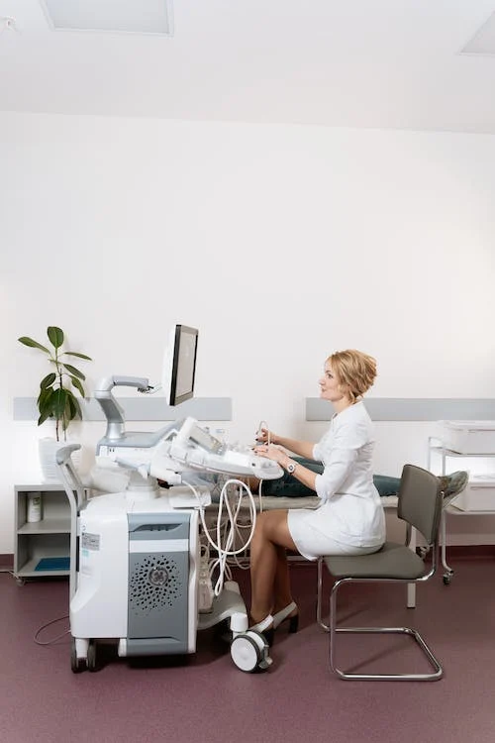
ИМАЈТЕ НА УМУ ДА…
Превентивни гинеколошки преглед је доступан свакој жени!
Обавља се код вашег гинеколога у дому здравља!
Бесплатан је!
Безболан!
Потпуно нешкодљив!
Notes:
https://www.pexels.com/photo/woman-technology-computer-doctor-7089041/

Slide 25
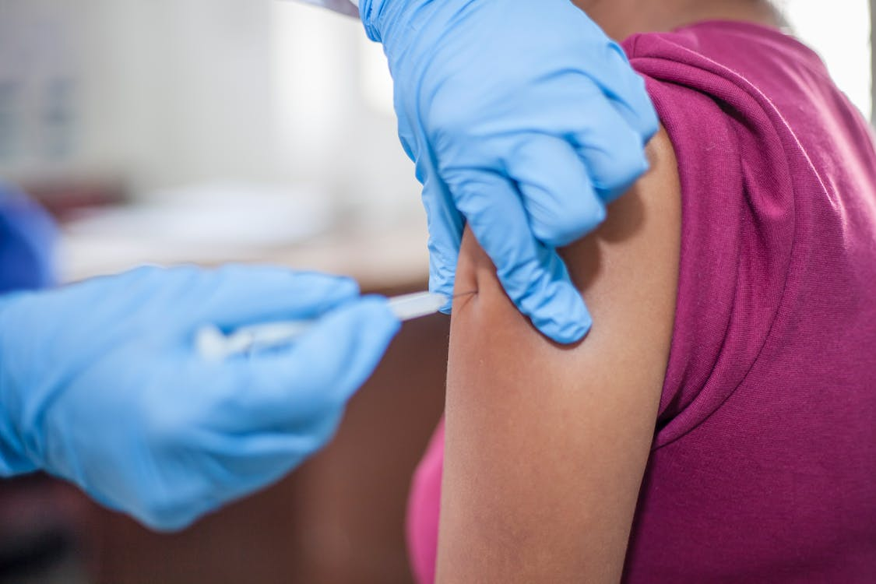
СМАЊИТЕ РИЗИК!
Идите на редовне лекарске прегледе и контроле!
Немојте тражити изговоре да избегавате скрининг!
Упознајте се са симптомима рака грлића материце и потражите помоћ уколико препознате неки од њих!
Вакцинишите се!
ИНФОРМИШИТЕ СЕ!
Што више знате, моћи ћете да потражите помоћ на правом месту, у право време!

Slide 26
АКО ВЕЋ ЗНАТЕ...
Да добри скрининг програми могу спречити и до 80% случајева рака грлића материце пошто се промене открију у фази када болест није узнапредовала...

Slide 27
ШТА ВАС СПРЕЧАВА…
...да приуштите себи „луксуз“ и у току године одвојите макар
ЈЕДАН ДАН ЗА ЗДРАВЉЕ И ВАШУ БУДУЋНОСТ !

